Slide 1
Hinnatõusu mõju majanduse konkurentsivõimele ja inimeste toimetulekule. Mida teha?
Heido Vitsur
25. 09.2025.

Slide 2
Meie tee kõige kõrgema hinnatasemega riikide hulka algas 2022 kui Eestis kallinesid hinnad 19,4% ja Euroopa Liidus keskmiselt 9,2%

Slide 3
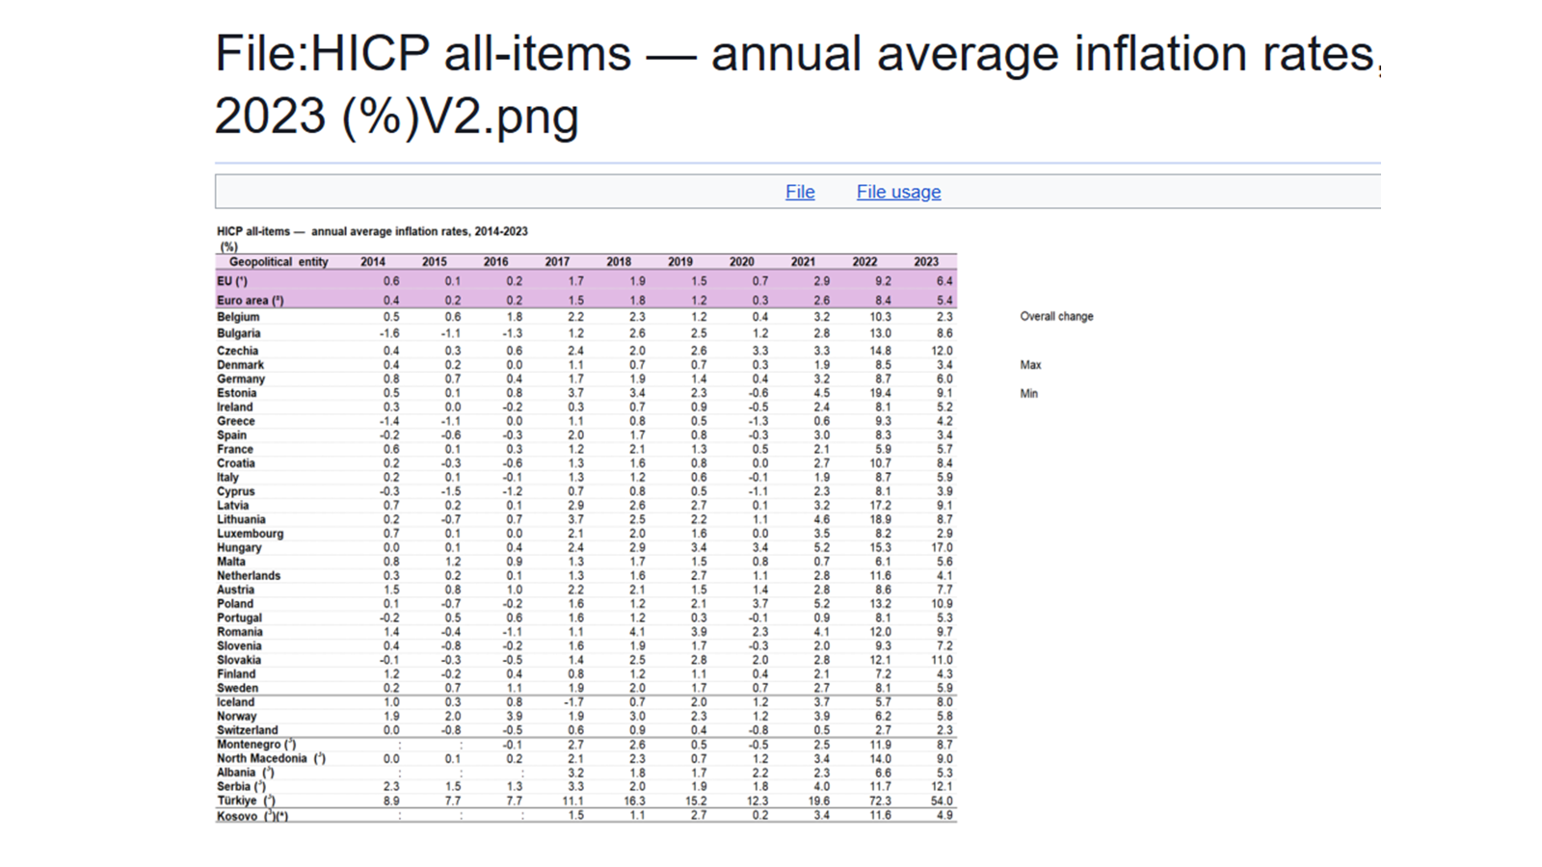

Slide 4
2023 aastal olime hinnatasemelt Euroopas 12 kohal. Olime keskmiste hulgas nii hinnataseme kui ka oma asukoha poolest riikide kalliduse edetabelis.

Slide 5
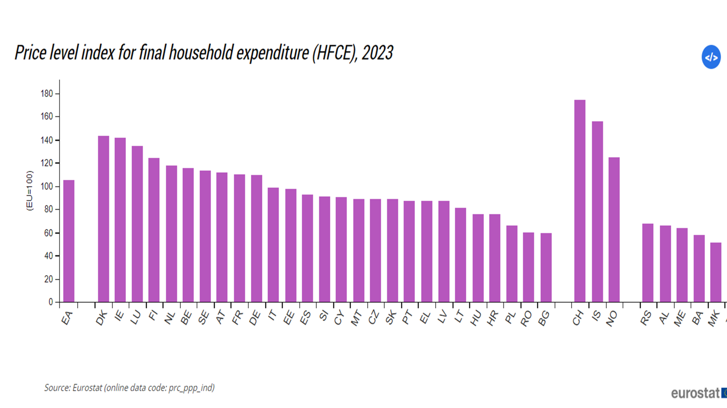

Slide 6
Kuigi olime hinnataseme poolest keskmised, oli meil toit 2024 aastal Euroopa keskmisest viie protsendipunkti võrra kallim.

Slide 7
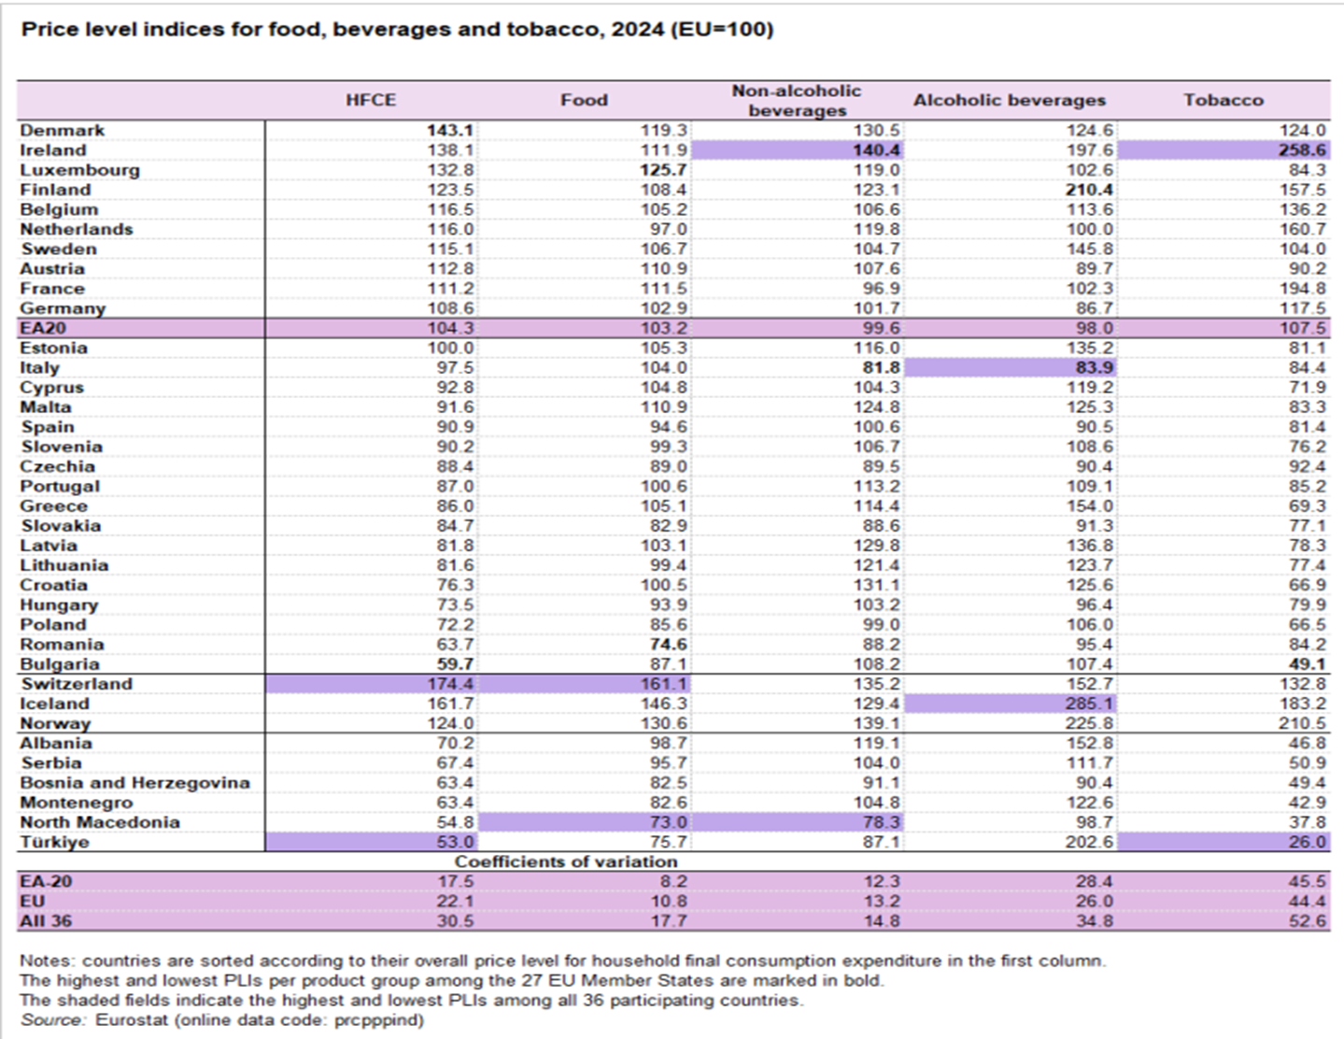

Slide 8
Viimase leibkonna kulutuste uuringu kohaselt oli toit juba aastaid tagasi, see on enne viimastel aastatel aset leidnud hinnatõusu, kaheksas kuludetsiilis suurim kuluartikkel, ulatudes kõige madalamas tuludetsiilis 30 protsendini.

Slide 9
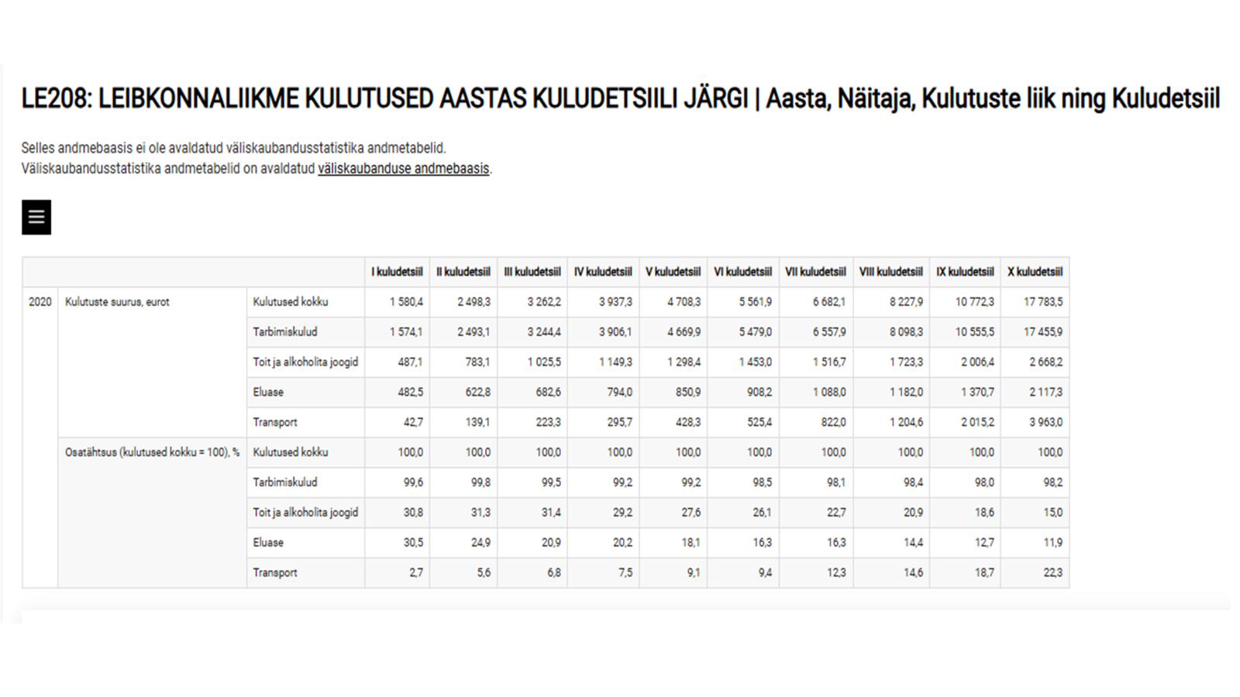

Slide 10
Kuidas edasi?

Slide 11
Hea alus: IMFi 14. juuli Country Report Eesti kohta
Eesti maksude struktuur pole piisavalt paindlik ega laiapõhjaline et reageerida kiiresti muutuvale keskkonnale;
Käibemaks ei saa alati olla peamiseks eelarve tasakaalustamise vahendiks. 2023 moodustas käibemaks SKTst Euroopa Liidus 7,8%, Eestis 9,1%; Rahandusministeeriumi prognoosi kohaselt suureneb käibemaksu osatähtsus SKTs 2026 aastal 10,5%ni ja ületab Euroopa keskmist kolmandiku võrra.
Väikese sissetulekuga inimeste toimetuleku parandamiseks soovitab IMF muuta meie tulumaksu korraldust, sealhulgas hakata elanike netosissetuleku erinevuste silumiseks kasutama astmelist tulumaksu.
IMFi arvates on meie maksusüsteemis liiga vähe võimalusi majanduse arenguks soodsate tingimuste loomiseks.

Slide 12
Näide majandusteooria ja praktika kohta.
Seda, mida meil räägitakse maksustamise kohta, teavad kõik. Oleme ju õppinud Läänelt.
Paraku on elu mistahes mudelist keerulisem ning kulgeb tihti mööda teistsugust rada.

Slide 13
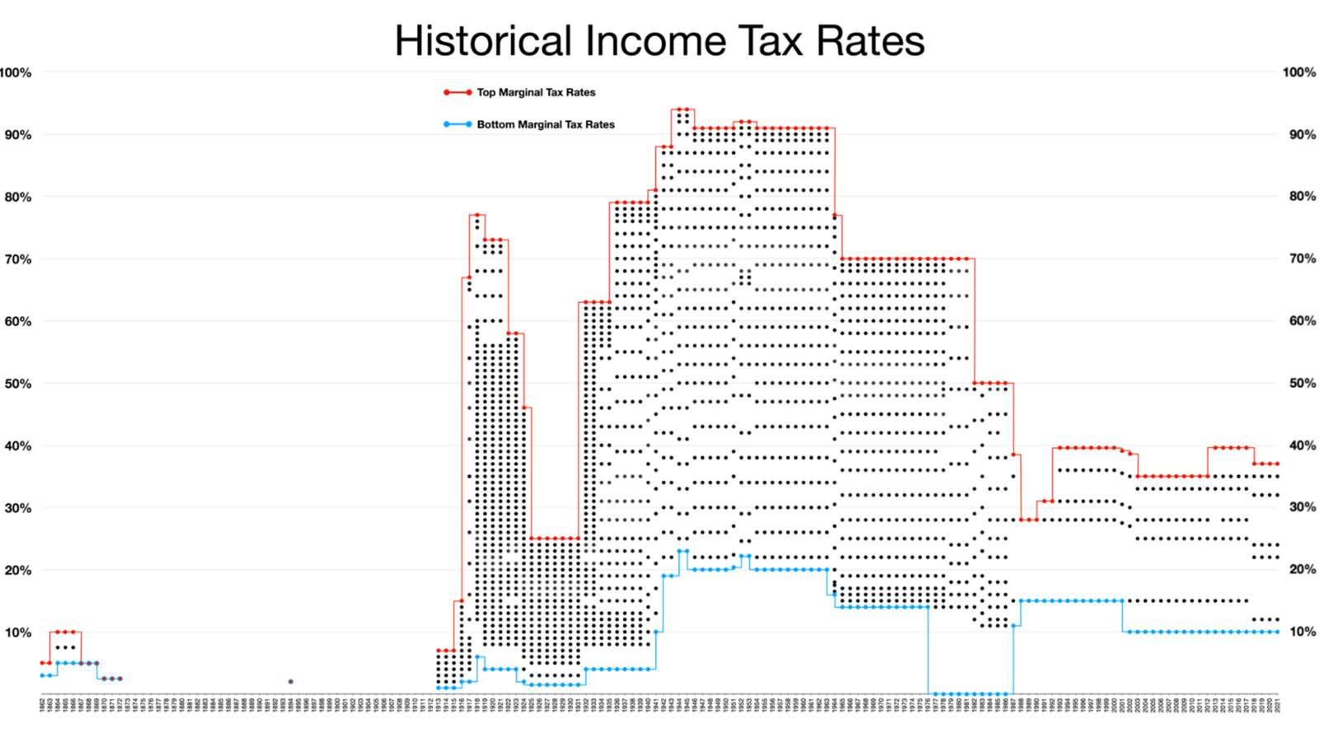

Slide 14
Riigieelarvest ja hinnatõusust
Eestis on Euroopa keskmisest väiksem maksukoormus ja siin ei ole kulude kärpimiseks sellist ruumi nagu paljudes teistes riikides. Küll oli meil IMF arvates võimalik sama maksukoormuse piires kujundada maksupoliitikat nii, et hinnatõus oleks jäänud väiksemaks.
Kui me ei taha maksukoormust edaspidi suurendada, peame kohe alustama selliste struktuursete reformidega, mis tagaks sotsiaalse kaitstuse vananevas ühiskonnas.
Meie probleemiks pole niivõrd eelarve suurus vaid kulutuste otstarbekus ja raha kulutamise efektiivsus .
Eelarvega seotud probleeme pole ilma tõeliselt läbipaistva eelarveta lahendada võimalik.

Slide 15
Mul on kahju, et ei osanud täna midagi julgustavat öelda.
Tänan mulle antud võimaluse eest!

